Slide 1

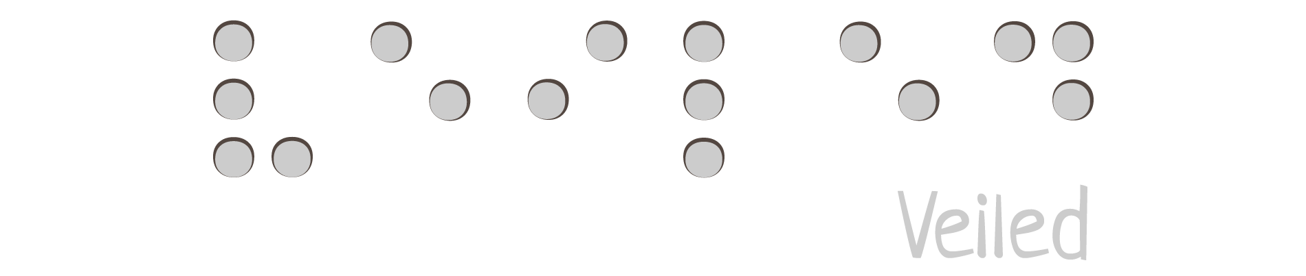

HITO 03
Emiliagos Aarabels (EAa)
- Emile de Kadt
- Aarón Nauzet Moreno Sosa
- Abel Moro Paje
- Iago Quintas Diz

Slide 2

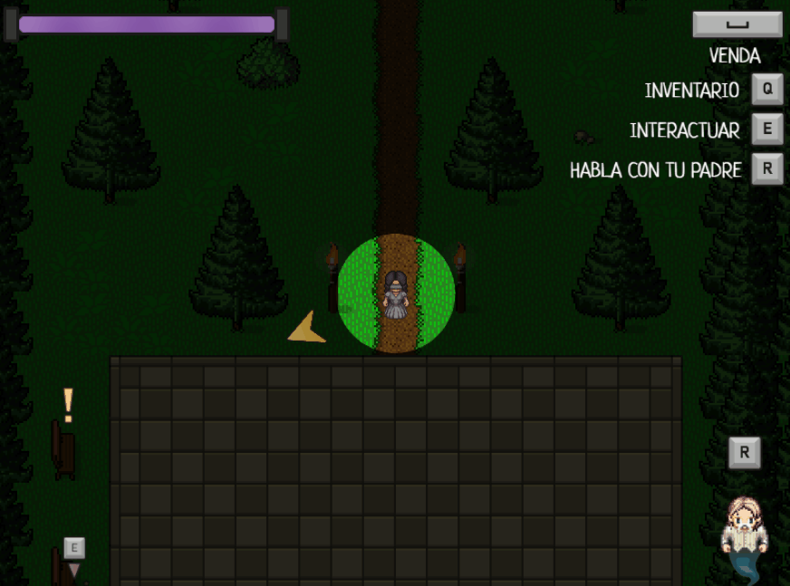
INTRO

Slide 3
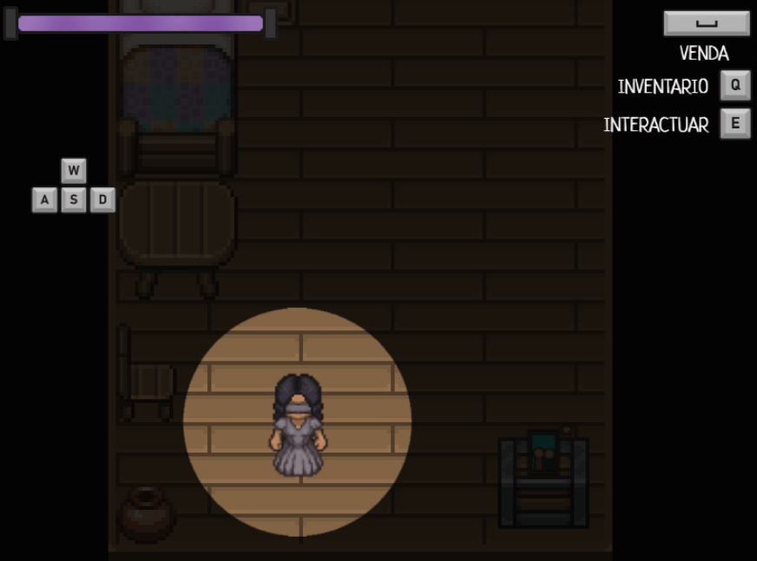
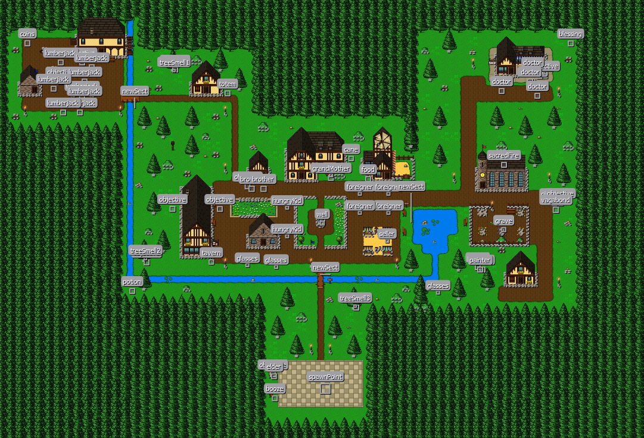
AVANCES HITO 3
Preludio
Contenido

Slide 4
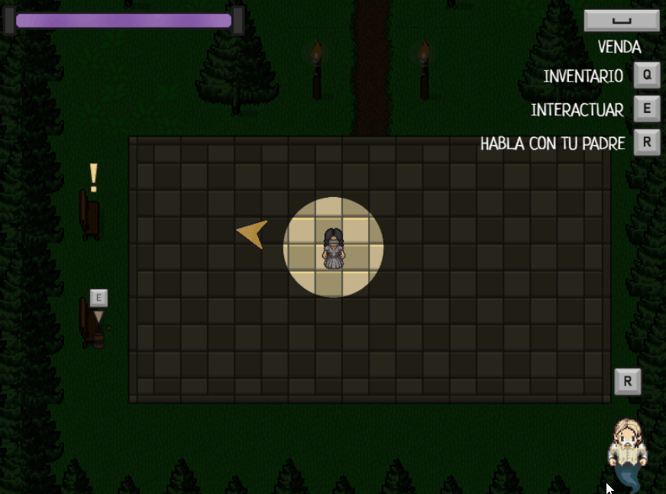

AVANCES HITO 3
Silueta
Tooltips

Slide 5

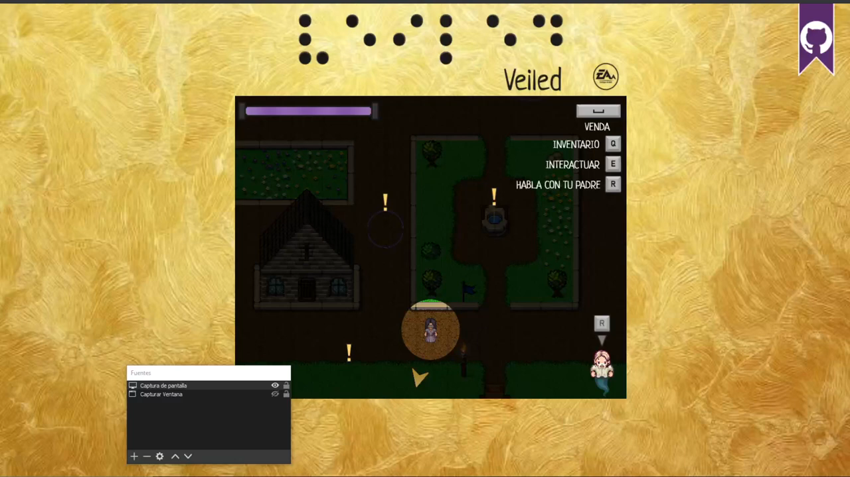
TECH DEMO

Slide 6
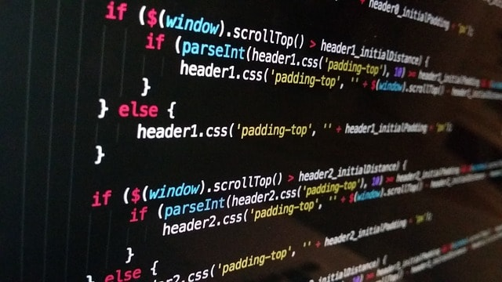
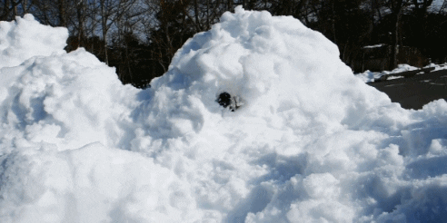
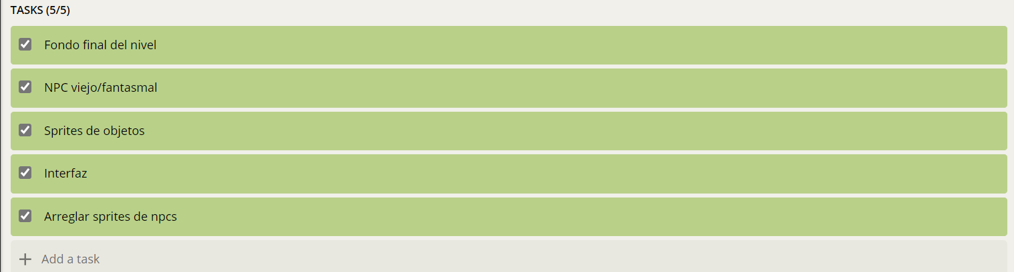
PLANIFICACION HITO 3
✓

Slide 7
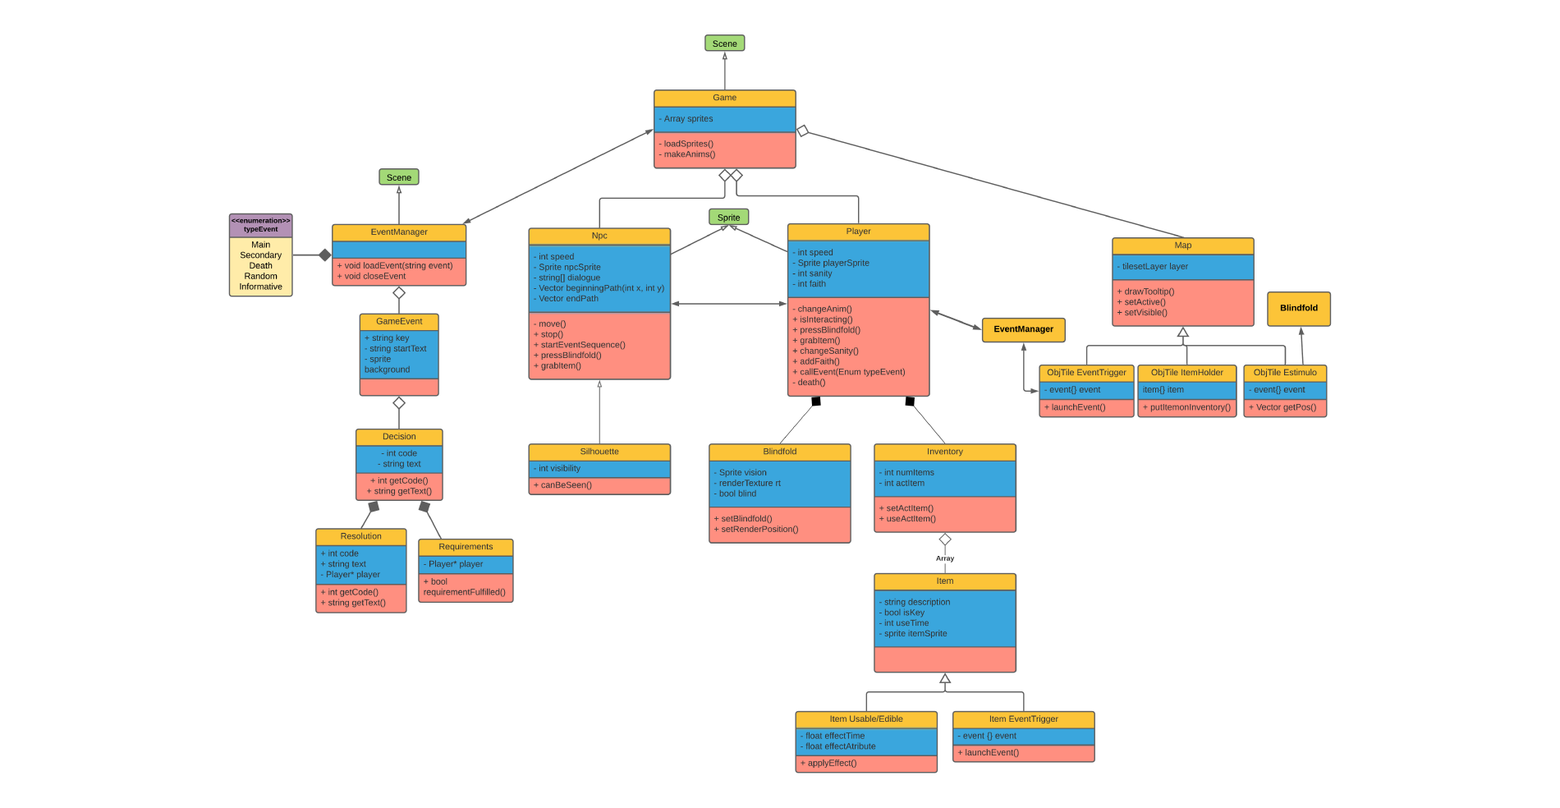
UML

Slide 8
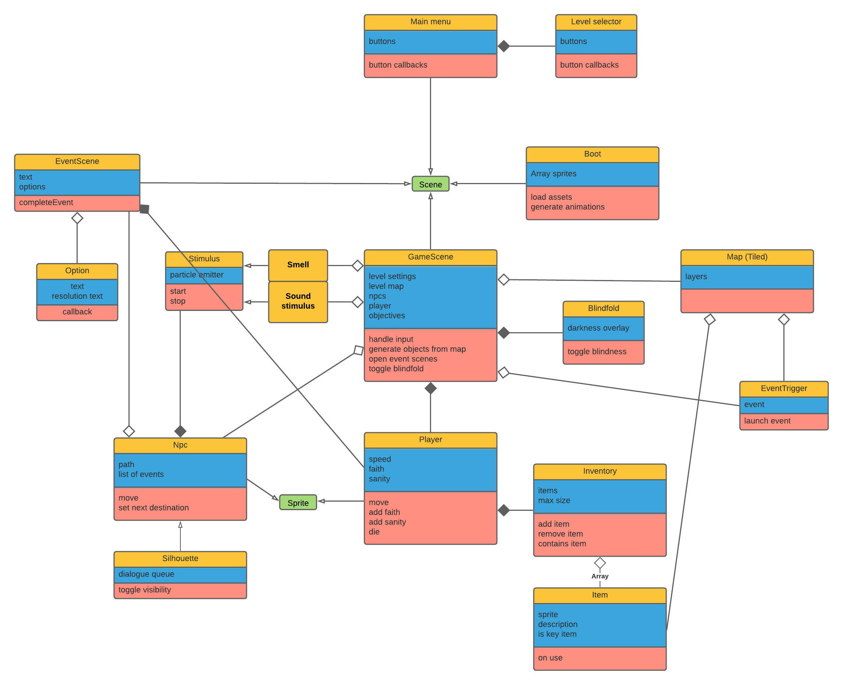
UML

Slide 9


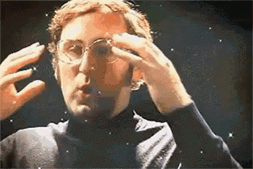
PLANIFICACION HITO 3
Movimiento personaje en
8 direcciones ✓
Venda que limita la visión ✓
Mapa con colisiones (Tiles) ✓
Escena para eventos ✓
HITO 1
✓ Control de eventos
✓ Sistema de diálogos
✓ Gestión de cordura
Preludio y ✓ Nivel 1
Efectos de sonido
HITO 2
Nivel 2, 3, Preludio ✓ y Final
Música y efectos de sonido ✓
Arte final ✓
Página web
Contenido de eventos de texto acabado ✓
HITO 3

Slide 10
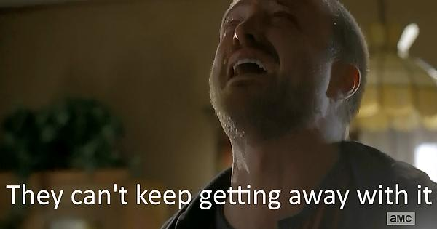
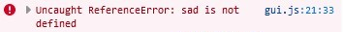
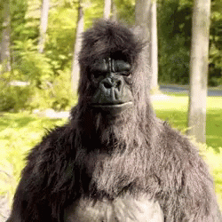
FIN
Matter
GRACIAS

